Slide 1






NHIỆT LIỆT CHÀO MỪNG CÁC THẦY CÔ GIÁO
VỀ DỰ GIỜ THĂM LỚP
Môn Toán
Giáo viên: Vũ Thị Duyên
Hùng Thắng, ngày 16 tháng 12 năm 2025

Slide 2










Măng Non

Slide 4
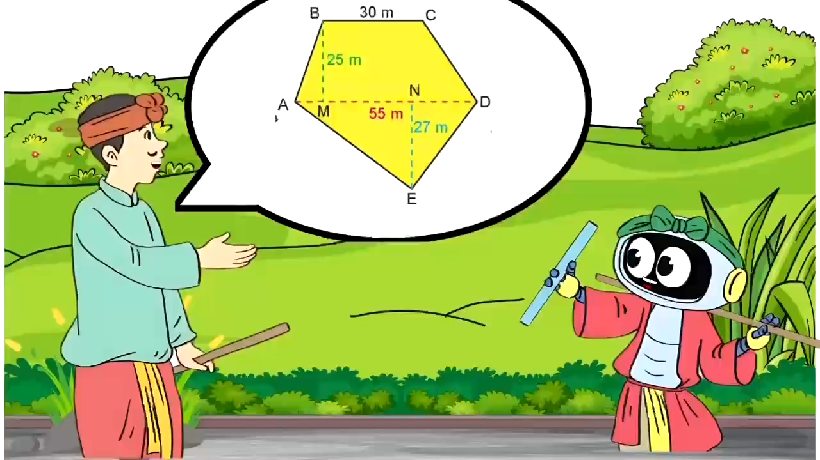

Slide 5
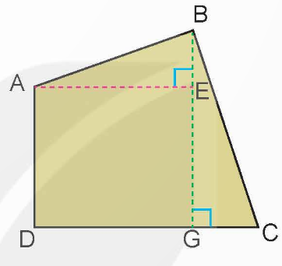
3. Tính diện tích mảnh đất hình dạng như hình bên, biết:
AD = 64 m
AE = 72 m
BE = 26 m
GC = 30 m

Slide 7







Cảm ơn quý thầy cô và các em học sinh

